Slide 1
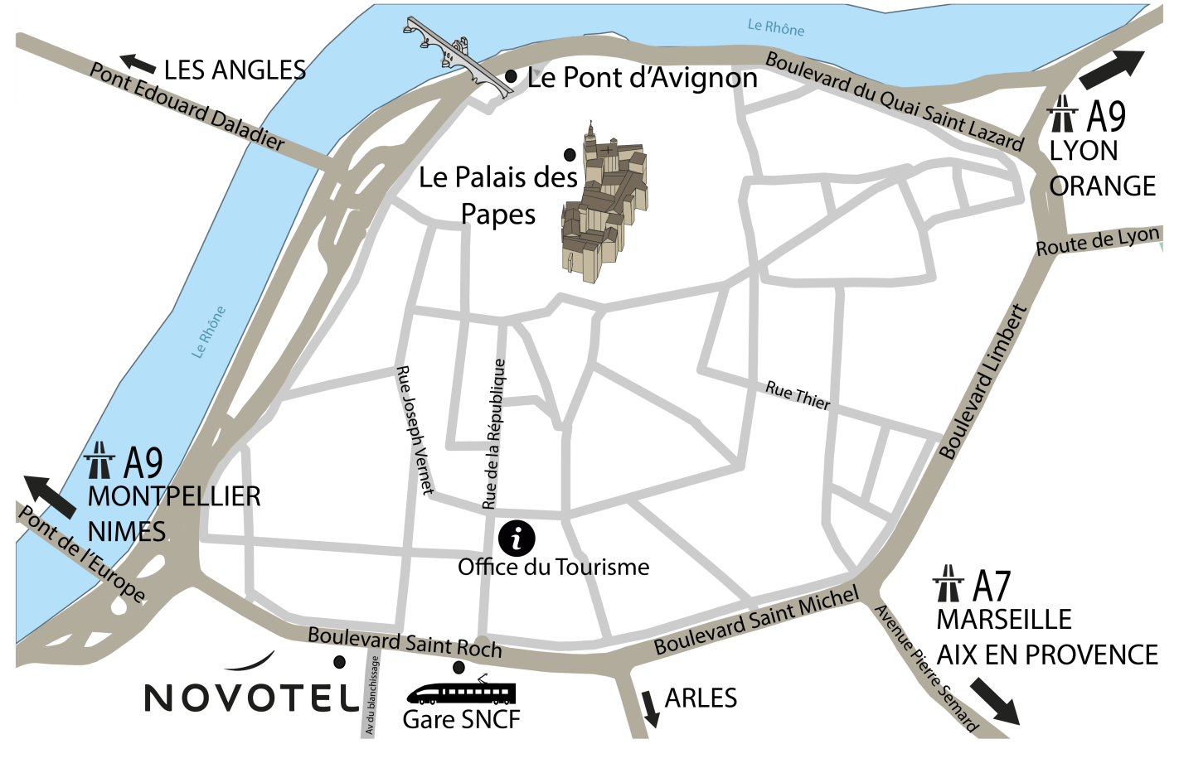
Plan d’Accès
Par l’autoroute A9 (Axe Ouest)
Prendre la sortie Remoulins ou Roquemaure, direction Avignon Centre.
Passer le Pont de l’Europe, en direction du centre-ville.
Au 3ème feu, tourner à droite, « Avenue du Blanchissage ».
Aller jusqu’au feu et tourner à droite « Rue Paul Gilles ».
L’entrée du parking se situe sur la droite.
Par l’autoroute A7
(Axe Sud)
Prendre la sortie Avignon Sud, suivre la direction centre-ville.
Aux remparts, tourner à gauche, dépasser la gare SNCF et tourner à gauche « Avenue du Blanchissage ».
Aller jusqu’au feu et tourner à droite « Rue Paul Gilles ».
L’entrée du parking se situe sur la droite.
GPS. N 43° 56' 33.71'' E 4° 48' 8.78''
Novotel Avignon Centre
20 Boulevard Saint-Roch | 84 000 Avignon | 04 32 74 70 00

